Slide 1



Slide 2


HĐ: KHỞI ĐỘNG
TIẾT TẤU 2
TIẾT TẤU 1
.
Trò chơi “Nghe tiết tấu - đoán bài hát” Gõ tiết tấu của từng bài yêu cầu HS đoán tên bài hát, tác giả.

Slide 3
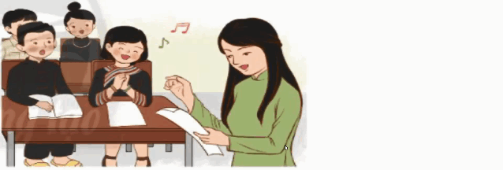

Hát liên khúc Tre ngà bên Lăng Bác-Hát mừng

Slide 4
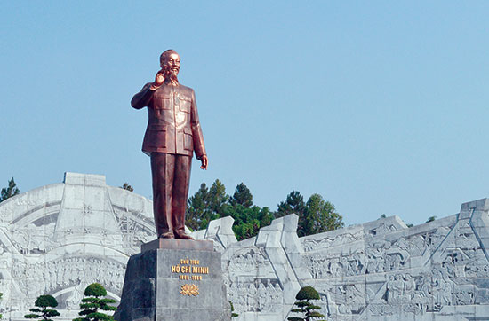

ÂM NHẠC LỚP 5
TIẾT: 23
Ôn hai bài hát: Hát mừng
Tre ngà bên lăng Bác
BÁC HỒ KÍNH YÊU

Slide 5
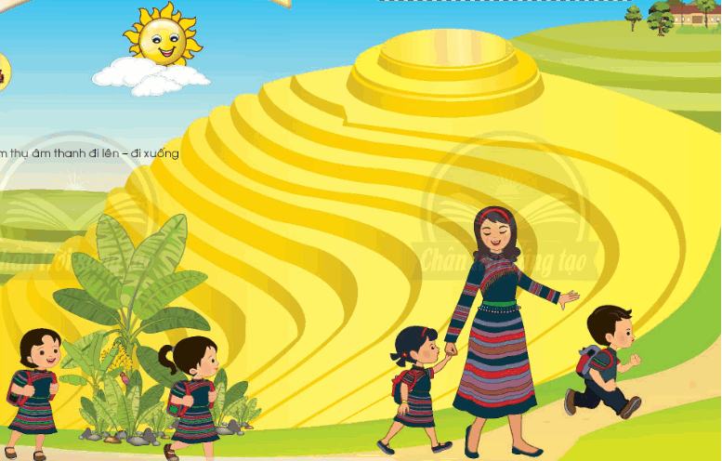



Hát kết hợp gõ đệm theo phách
HĐ: LUYỆN TẬP-THỰC HÀNH

Slide 6
TỔ 1
TỔ 2
Hát gõ đệm theo nhịp
Hát gõ đệm theo phách

Slide 7

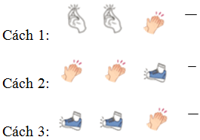
Ứng dụng vào bài

Slide 8
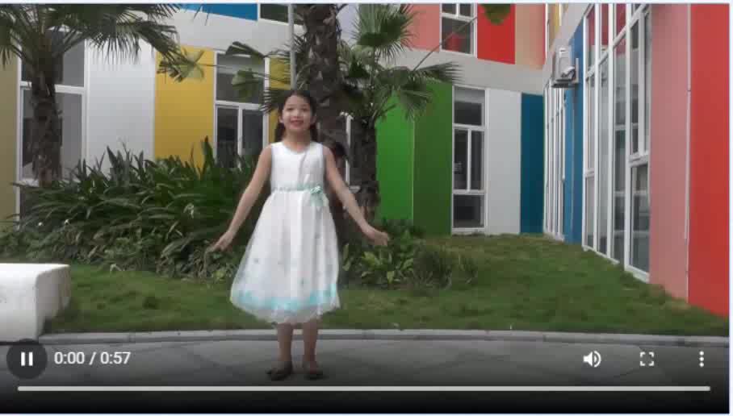
Ứng dụng vào bài

Slide 9




HĐ: LUYỆN TẬP-THỰC HÀNH
GV HD HS hát:
Song ca: Bên Lăng Bác…thêu hoa
Đồng ca: Rất trong…ngà

Slide 10
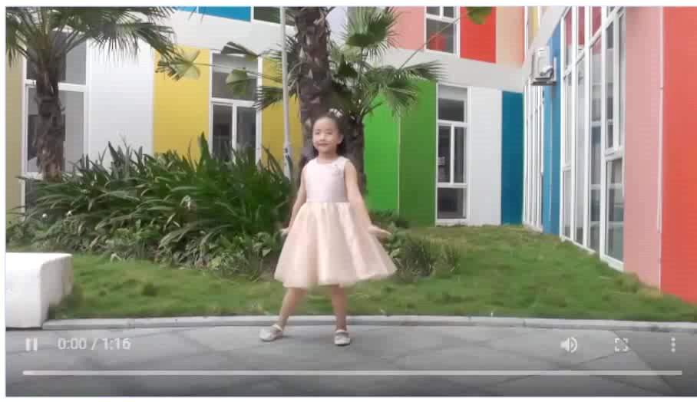
-GV cho HS xem nghe VIDEO mẫu sau đó HD HS các động tác vận động cho bài hát

Slide 11



-GV HD HS ôn hát gõ đệm theo tiết tấu
Bên lăng Bác Hồ có đôi khóm tre ngà. Đón gió đâu về mà đu đưa đu đưa . Đón nắng đâu về mà thêu hoa, thêu hoa . Rất trong là tiếng chim , tiếng chim chuyền ngây thơ. Rất xanh tiếng sáo diều, tiếng sáo trời ngân nga. Một khoảng trời quê hương thân yêu về bên Bác , cho em về ca hát dưới mái tóc tre ngà .

Slide 12

Giáo dục-củng cố-dặn dò

Slide 13


